Slide 1
Проект Яндекс лицей WebServer + API (Бот)
Выполнили: Муравьев Александр и Пшеничников Иван

Slide 2
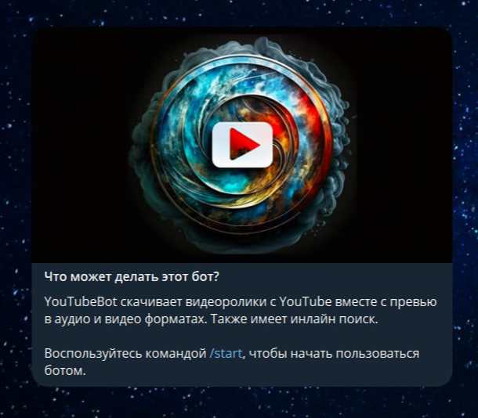
Наш бот
Цель: создать телеграмм бота, чтобы упростить пользование ютубом и дать пользователям возможность скачивать видео и аудио.

Slide 3


Теория
YouTube — видеохостинг, предоставляющий пользователям услуги хранения, доставки и показа видео.
Телеграм Бот — это небольшое приложение, которое самостоятельно выполняет заранее созданные задачи без участия пользователя.

Slide 4
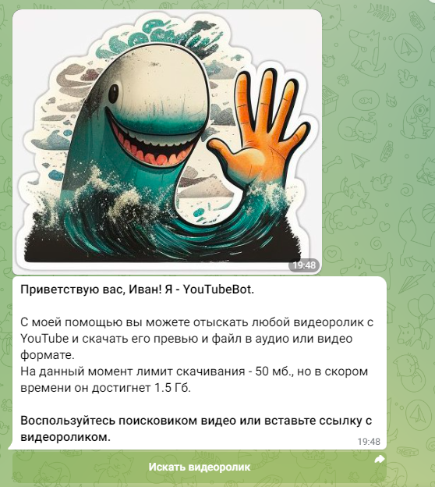
YouTubeBot
/start Выдает приветственное сообщение

Slide 5
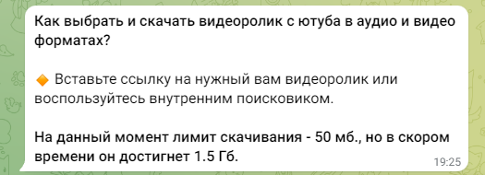
YouTubeBot
/help Выдаёт информацию о боте

Slide 6

YouTubeBot
/language Позволякет выбрать язык

Slide 7
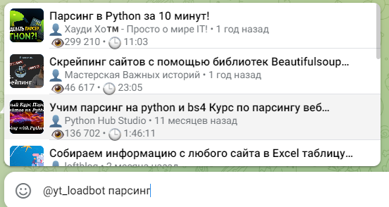
Способы работы с ботом
Команда @yt_loadbot вызвает бота в чате. Он выдаст 19 самых популярных на youtube видео. Затем можно ввести свой запрос, список видео изменится, бот выдаст 19 самых популярных видео по теме запроса. Также бот может отправить ссылку на видео собеседнику (собеседникам), надо только выбрать необходимое вам видео и нажать на него.

Slide 8
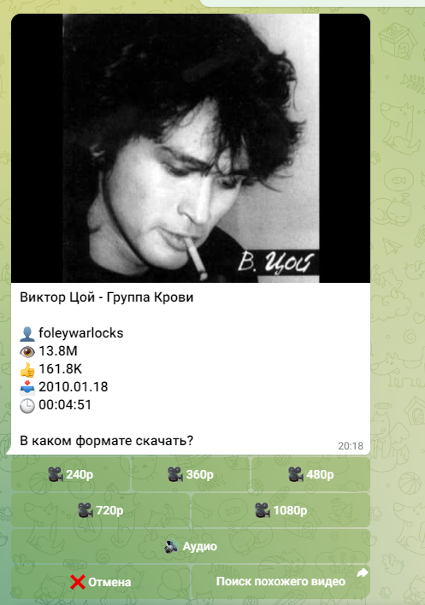
Способы работы с ботом
Команда @yt_loadbot вызвает бота в самом боте. Он выдаст 19 самых популярных видео. Затем можно ввести свой запрос, список видео изменится, бот выдаст 19 самых популярных видео по теме запроса.
Далее можно выбрать необходимое вам видео, нажать на него и бот выдаст ссылку на видео. А под ним будут превью для видео, информация о том, кто выложил это видео, количество просмотров, дата, когда выложили видео, количество лайков и длительность. Также будут доступны кнопки: аудио (для скачивания аудиофайла), кнопки с качеством видео позволяют скачать видео нужного качества.

Slide 9
Спасибо за внимание

